Slide 1

AKTİF EMI FİLTRELER
Özge Işıl DURMUŞ
Osman Altay
Tarih: 10.01.2025

Slide 2

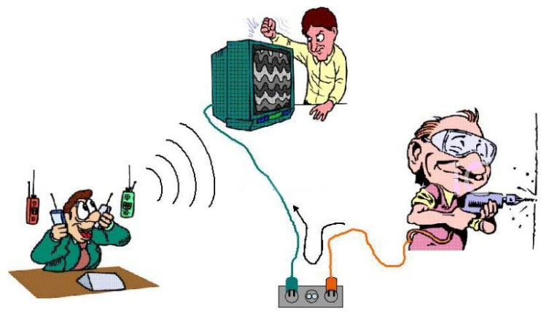
EMC (Elektromanyetik Uyumluluk)
EMC, bir cihazın elektromanyetik alanlar içinde sağlıklı çalışabilmesi ve çevresindeki cihazlara zarar vermemesi için gerekli şartları belirler.
EMC (Elektromanyetik Uyumluluk) EMI (Elektromanyetik Girişim)
EMS (Elektromanyetik Duyarlılık)

Slide 3
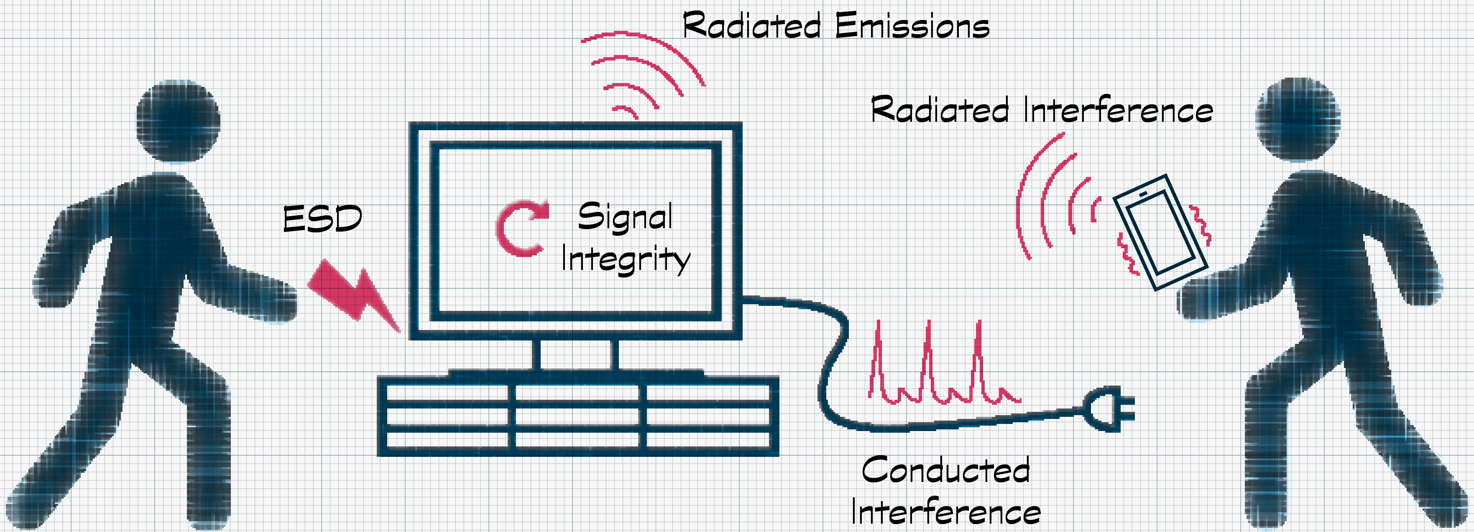
EMI (Elektromanyetik Girişim)
EMI, cihaz tarafından istemeden üretilen ve dışarıya doğru yayılan bozulmalar anlamına gelir.
EMS (Elektromanyetik Duyarlılık)
EMS, cihazın dışarıdan gelen bozulmalar veya streslere rağmen belirli bir işlem seviyesini koruma yeteneğini ifade eder. [1]

Slide 4
EMI Gürültü Nedir?
Elektromanyetik girişimin (EMI) otomotiv sektöründeki temel nedenleri, araçlardaki elektronik sistemlerden kaynaklanır. DC-DC dönüştürücüler, invertörler ve motor sürücüleri gibi güç elektroniği bileşenleri, yüksek anahtarlama frekansları nedeniyle EMI oluşturur. [2]
EMI Gürültü Hangi Sorunlara Yol Açar?
Elektromanyetik girişim (EMI), araçların elektronik sistemlerinde önemli güvenlik ve performans sorunlarına neden olmaktadır. ABS ve hava yastığı gibi kritik güvenlik sistemlerinde hatalı çalışmalara yol açarak sürüş güvenliğini riske atabilir. Motor yönetim sisteminde yarattığı parazitler, yakıt enjeksiyonunda düzensizliklere ve performans kayıplarına sebep olabilir.

Slide 5
CISPR 25: 2021
Tanım: CISPR 25, araç içindeki radyo alıcılarını elektromanyetik girişimlerden korumak için sınır değerler ve ölçüm yöntemlerini belirleyen bir standarttır.
Amacı:
Elektronik cihazların ve bileşenlerin parazit yayılımını sınırlamak.
Radyo alıcıları, GPS, Bluetooth ve diğer iletişim cihazlarının performansını korumak.
Kapsam:
150 kHz ile 2500 MHz frekans aralığındaki elektromanyetik emisyonlar.
Araç seviyesi ve bileşen seviyesindeki testleri kapsar.
Özellik: Hem sürekli çalışan cihazlar hem de kısa süreli çalışan cihazlar için farklı sınırlar sunar.

Slide 6
CISPR 25 Test Türleri
Araç Seviyesi Testler
Amaç: Tüm araç sistemlerinin birlikte çalışırken oluşturduğu toplam emisyonu ölçmek.
Örnek Uygulamalar:
Radyo anteni üzerindeki parazitlerin ölçülmesi.
Araç içi elektrikli cihazların (motor, klima, farlar) etkisinin test edilmesi.
Bileşen Seviyesi Testler
Amaç: Tek tek bileşenlerin emisyonlarını kontrol etmek.
Örnek Bileşenler:
Elektrik motorları (silecek motorları, koltuk motorları).
Alternatörler ve ECU’lar (Elektronik Kontrol Üniteleri).

Slide 7
Gürültü Türleri
Geniş Bant Gürültüler:
Rastgele yayılır, motorlar ve anahtarlama devrelerinden kaynaklanır.
Dar Bant Gürültüler:
Belirli frekanslarda yoğunlaşır, dijital devreler ve mikroişlemcilerden kaynaklanır.
CISPR 25 Sınırları
Gürültü kaynaklarına göre sınır değerler belirlenmiştir.
Frekans Aralıkları:
150 kHz - 30 MHz: Uzun dalga ve orta dalga radyo koruması.
30 MHz - 108 MHz: FM radyo koruması.
144 MHz - 1000 MHz: Mobil iletişim ve GPS koruması.

Slide 8
CISPR 25’in Önemi
Araç Üreticileri İçin Avantajlar
Regülasyon Uyumluluğu: Küresel EMC gereksinimlerini karşılar.
Daha Güvenli ve Verimli Araçlar: Parazitlerden etkilenmeyen sistemler.
Son Kullanıcı İçin Avantajlar
Kesintisiz İletişim: FM radyo, Bluetooth, GPS gibi sistemlerin performansı korunur.
Daha İyi Kullanıcı Deneyimi: Radyo ve diğer elektronik cihazlar net ve kesintisiz çalışır. [3]

Slide 9
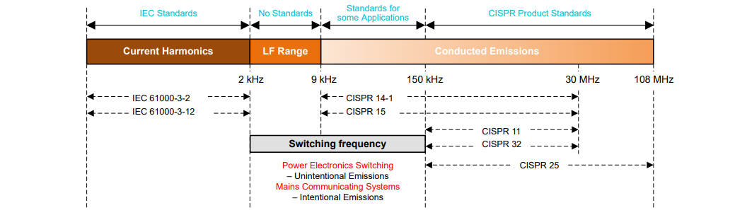
Şekil 1: IEC ve CISPR Tarafından Sınıflandırılmış Harmonik Akım ve İletilen EMI Frekans Aralıkları [4]

Slide 10
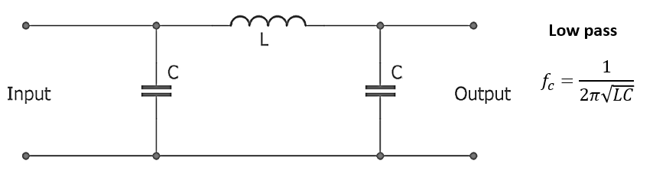
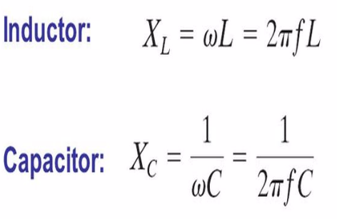
Pasif Filtreler
Pasif filtreler, kolay uygulanabilir, hesaplanabilir, güvenilir ve dayanıklı çözümler sunar. Eğer EMI sorunlarıyla karşılaşıyorsanız, daha büyük kapasitans veya endüktans değerine sahip bileşenler ekleyerek bu sorunları çözebilirsiniz. Ancak, daha büyük değerli bileşenler kullanmak maliyeti artırmanın yanı sıra daha fazla yer kaplayacaktır. Ayrıca, düşük frekanslı gürültülerin filtrelenmesinde kapasitör ve indüktör değerlerinin önemli ölçüde artması gereklidir, bu da tasarımın daha fazla hacim kaplamasına ve maliyetinin artmasına yol açar.

Slide 11
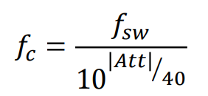
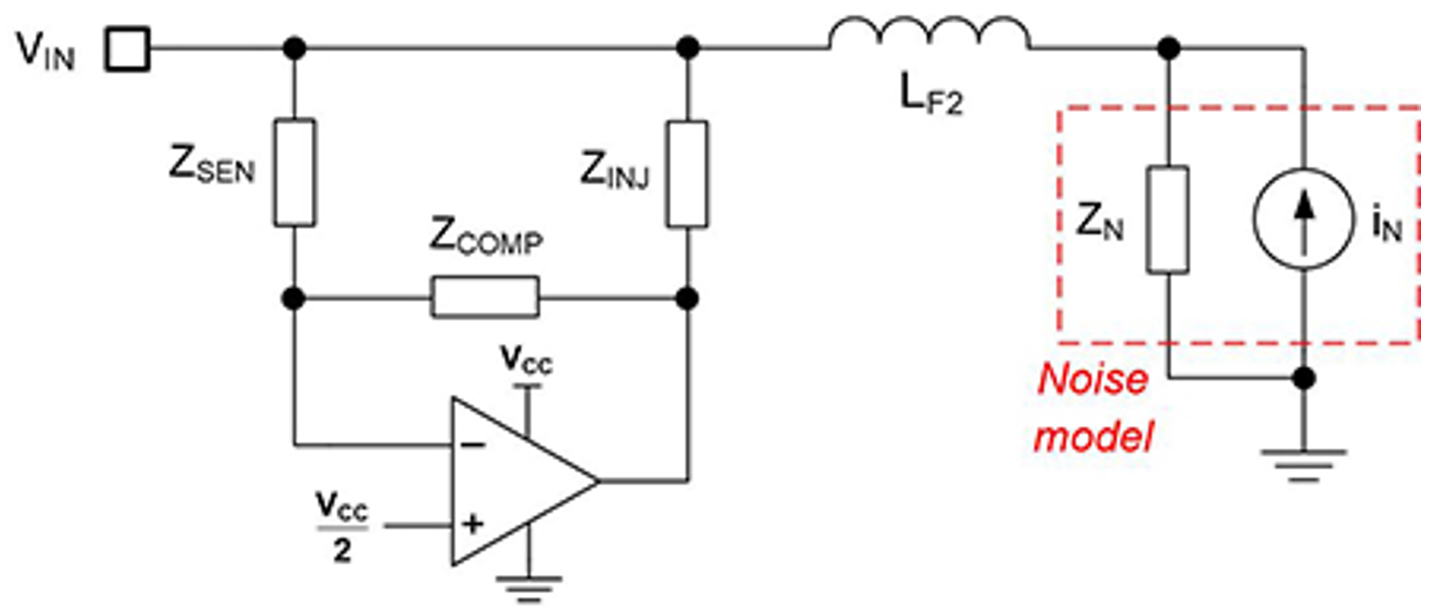
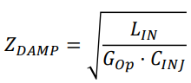
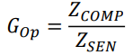
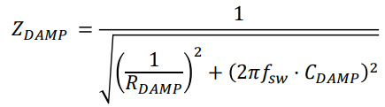
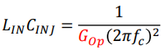
Aktif EMI Filtre
Aktif EMI (Elektromanyetik Girişim) filtreleri, elektronik cihazların ve devrelerin çalışmasını bozabilecek istenmeyen elektromanyetik parazitleri (EMI) azaltmak veya ortadan kaldırmak için kullanılan bir devre türüdür. Pasif EMI filtrelerinden farklı olarak, aktif filtreler opamp (operasyonel amplifikatör) gibi aktif elemanlar içerir ve bu sayede düşük frekanslı parazitlerde daha etkili çalışır. Temel prensip, parazit sinyalini algılayarak bunun zıt fazında bir sinyal üretmek ve bu sayede oluşturulan zıt sinyal ve gürültünün birbirlerini sönümleyerek sinyalleri iptal etmesidir.
Şekil 2: Aktif EMI Filtre Devresi [5]

Slide 12
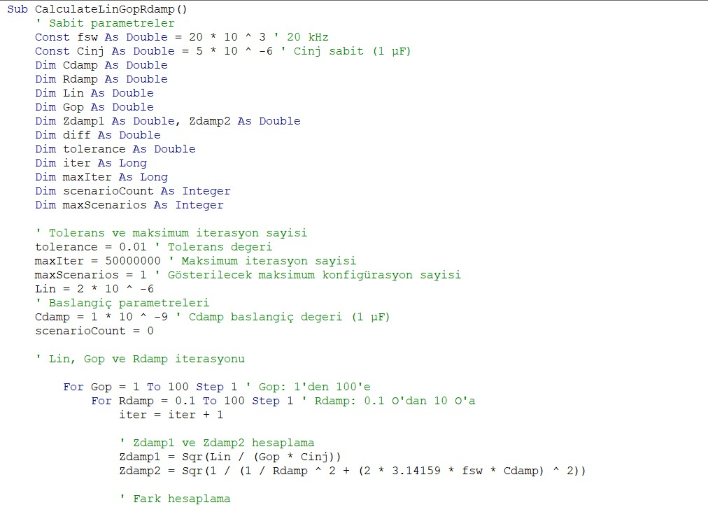

Slide 13
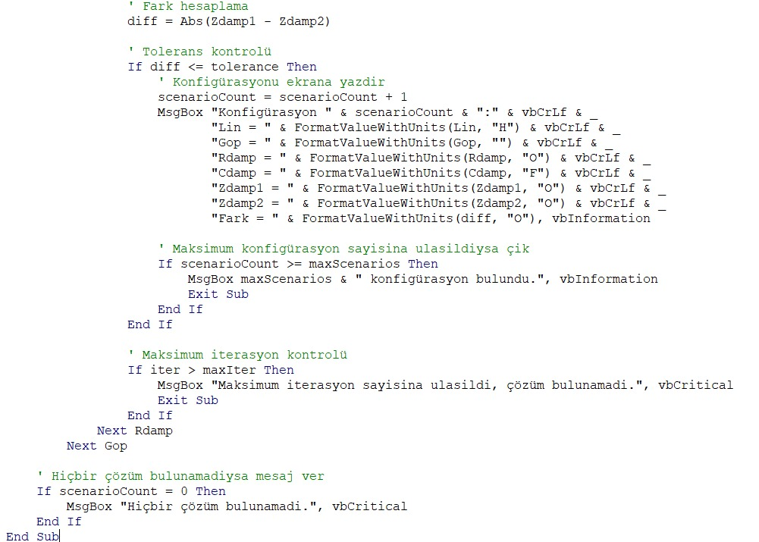

Slide 14
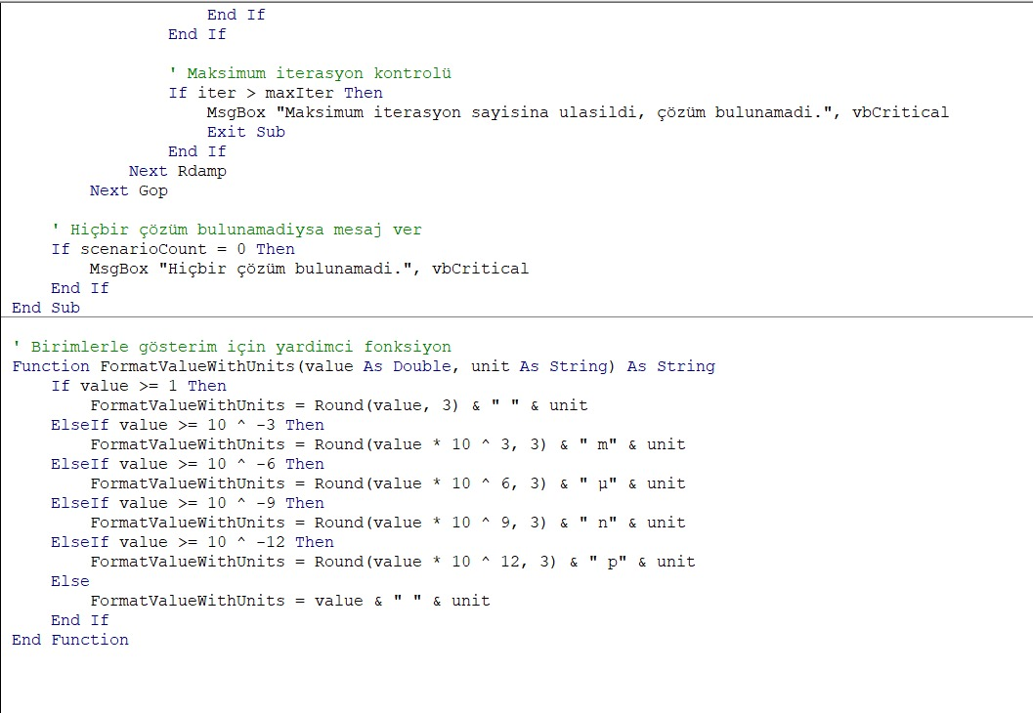

Slide 15
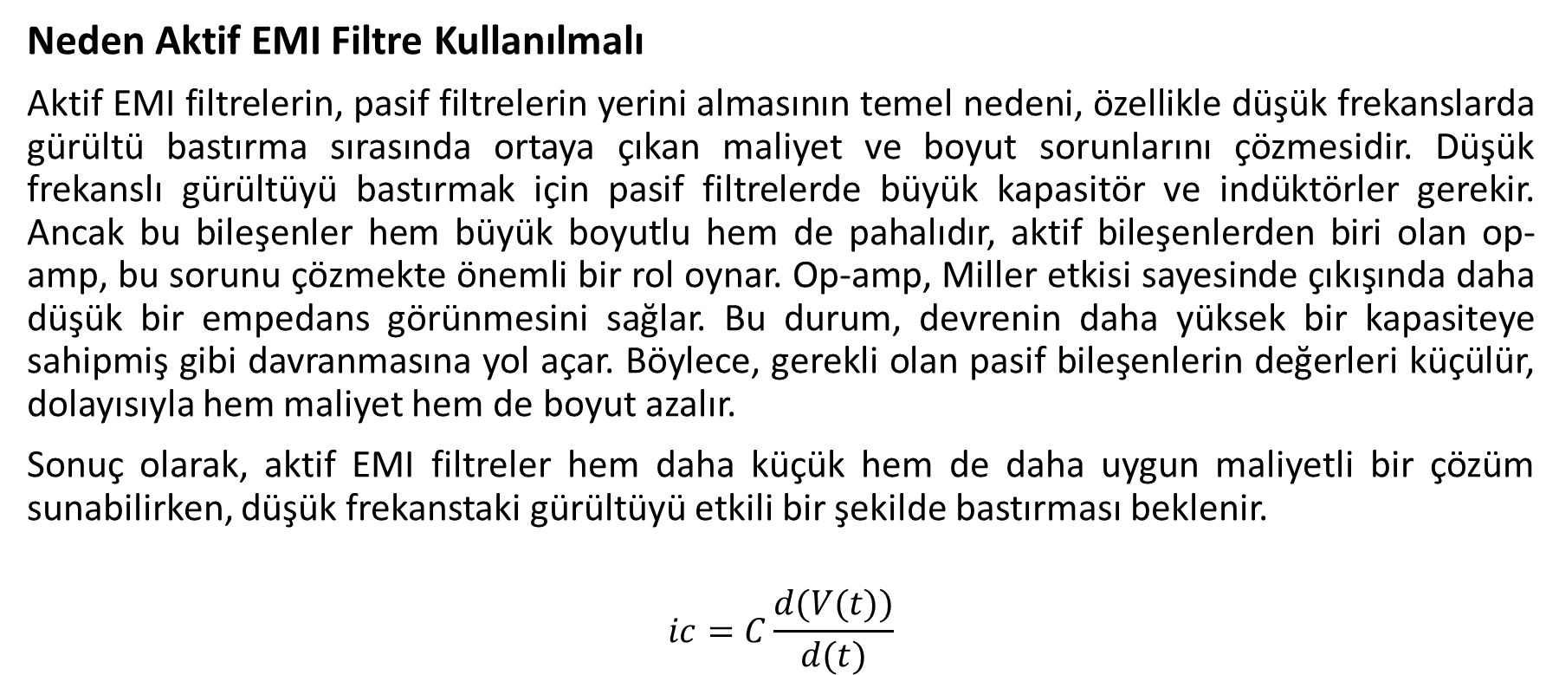
Neden Aktif EMI Filtre Kullanılmalı
Aktif EMI filtrelerin, pasif filtrelerin yerini almasının temel nedeni, özellikle düşük frekanslarda gürültü bastırma sırasında ortaya çıkan maliyet ve boyut sorunlarını çözmesidir. Düşük frekanslı gürültüyü bastırmak için pasif filtrelerde büyük kapasitör ve indüktörler gerekir. Ancak bu bileşenler hem büyük boyutlu hem de pahalıdır, aktif bileşenlerden biri olan op-amp, bu sorunu çözmekte önemli bir rol oynar. Op-amp, Miller etkisi sayesinde çıkışında daha düşük bir empedans görünmesini sağlar. Bu durum, devrenin daha yüksek bir kapasiteye sahipmiş gibi davranmasına yol açar. Böylece, gerekli olan pasif bileşenlerin değerleri küçülür, dolayısıyla hem maliyet hem de boyut azalır.
Sonuç olarak, aktif EMI filtreler hem daha küçük hem de daha uygun maliyetli bir çözüm sunabilirken, düşük frekanstaki gürültüyü etkili bir şekilde bastırması beklenir.
$$ic=C\frac{d(V(t))}{d(t)}$$

Slide 16
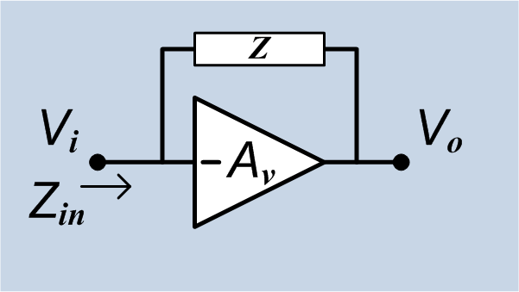
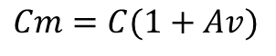

Miller Etkisi Nedir?
Miller etkisi, bir amplifikatör devresinde giriş ve çıkış arasında yer alan kapasitansın devrenin davranışını nasıl etkilediğini açıklar. Bu etkinin bir sonucu olarak, giriş kapasitansı, gerçek kapasitans değerinden çok daha büyük görünür.
$$Zin=\frac{Vi}{Ii}=\frac{Z}{1+Av}$$
$$Cm=C(1+Av)$$

Slide 17
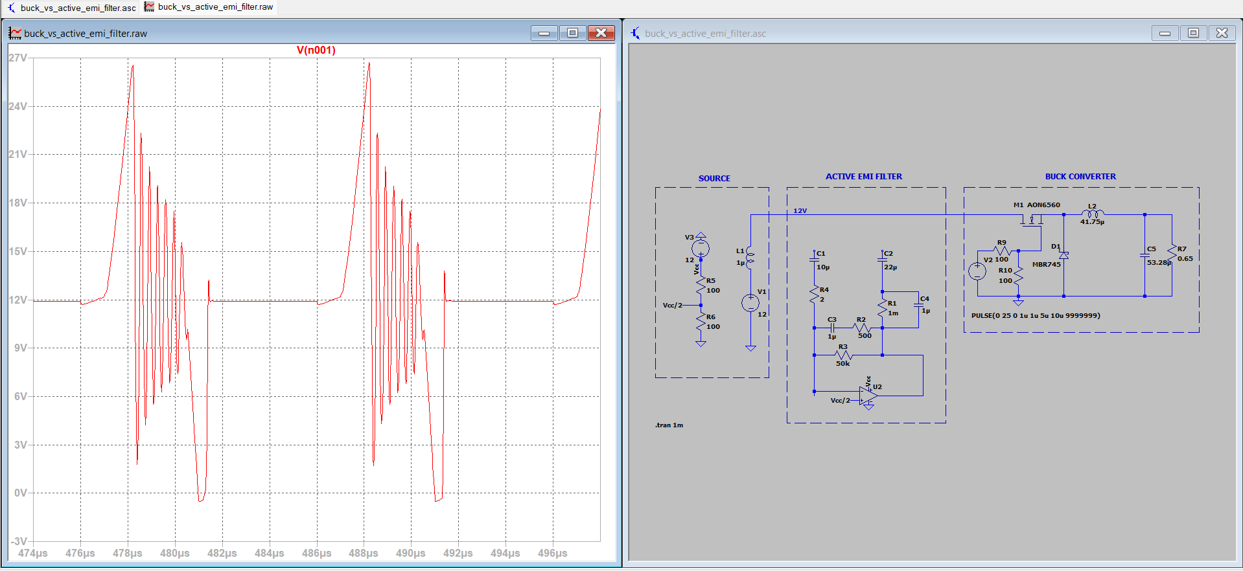
Şekil 3: 20kHz Anahtarlama Frekansına Sahip Buck Devresinin Oluşturduğu Gürültü-1

Slide 18
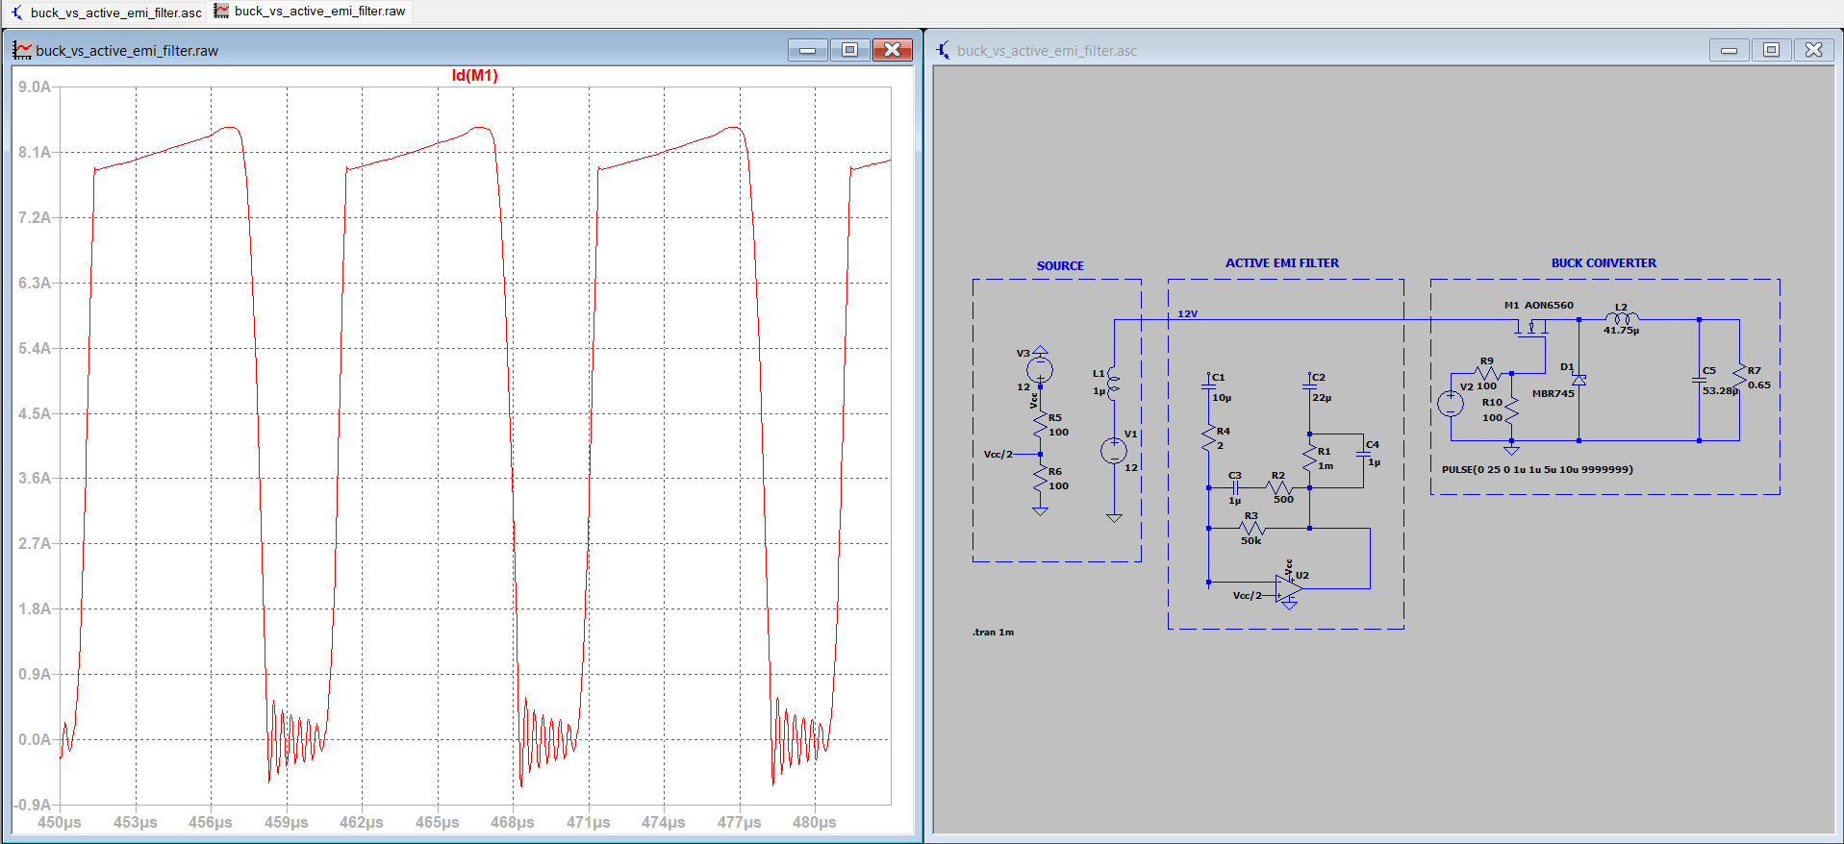
Şekil 4: 20kHz Anahtarlama Frekansına Sahip Buck Devresinin Oluşturduğu Gürültü-2

Slide 19
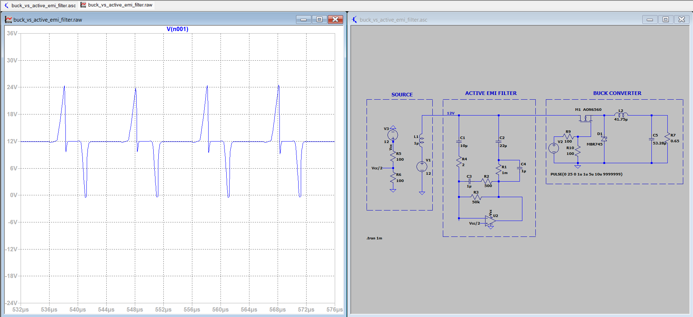
Şekil 5: fsw= 20 kHz için Aktif EMI Filtre ile Gürültünün Bastırılmış Görseli-1

Slide 20
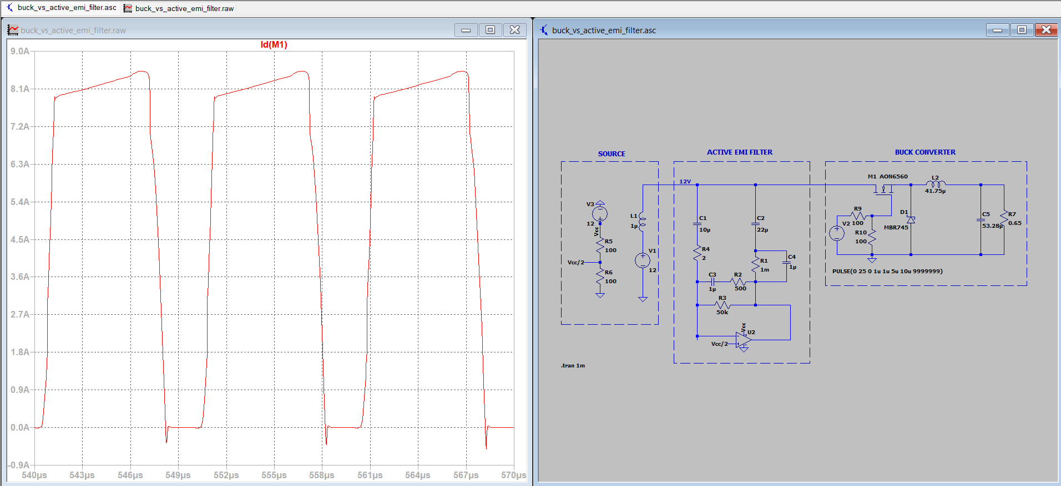
Şekil 6: fsw= 20 kHz için Aktif EMI Filtre ile Gürültünün Bastırılmış Görseli-2

Slide 21
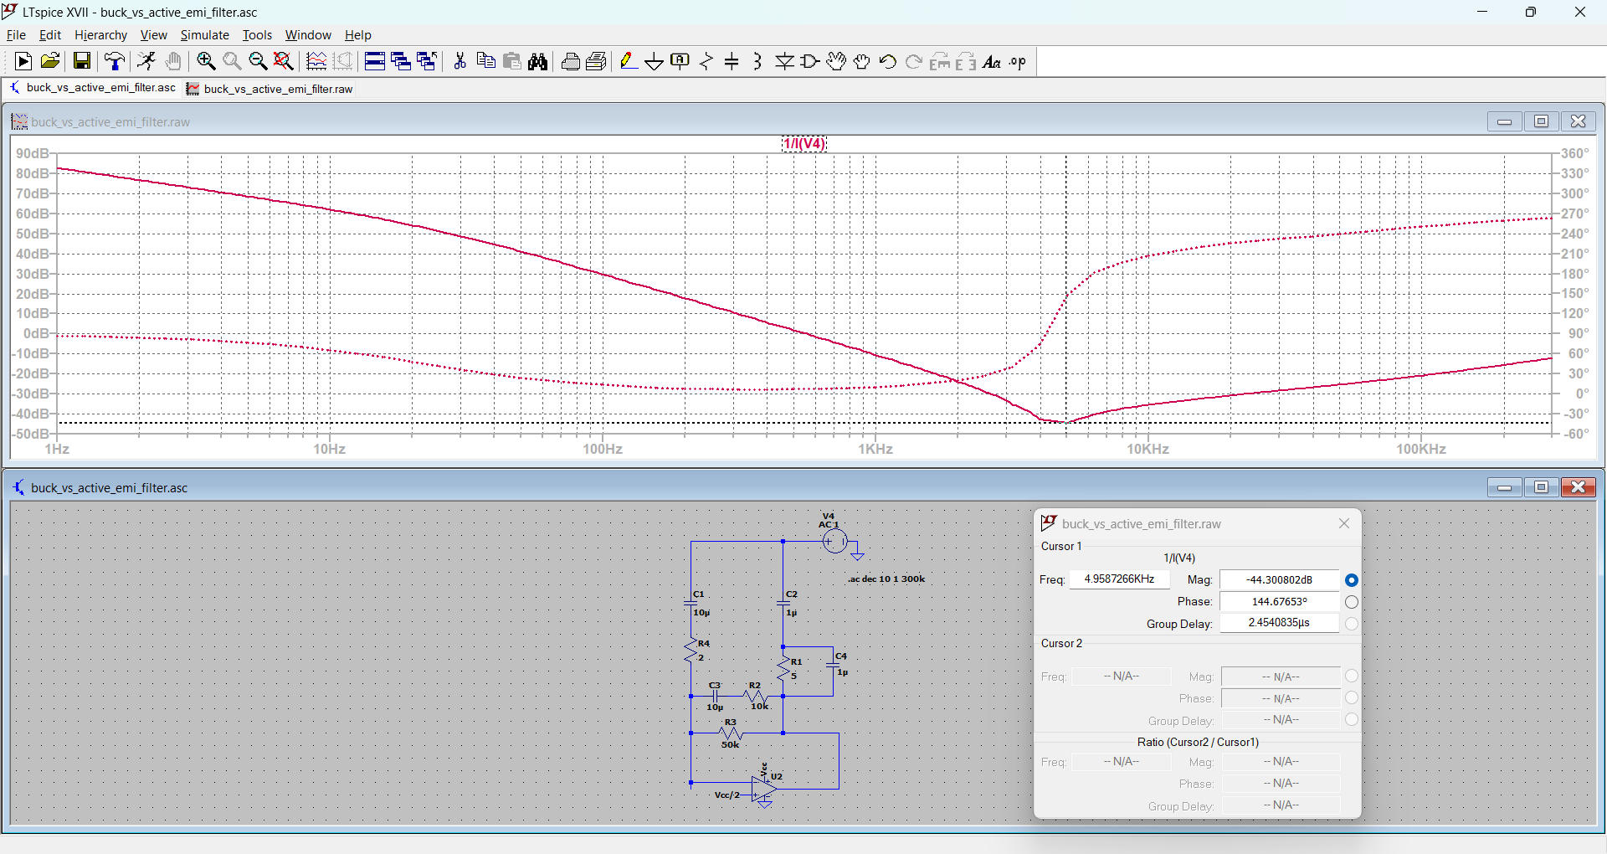
Şekil 7: fsw= 20 kHz için Oluşturulan Aktif EMI Filtrenin Empedans Kazanç Grafiği

Slide 22
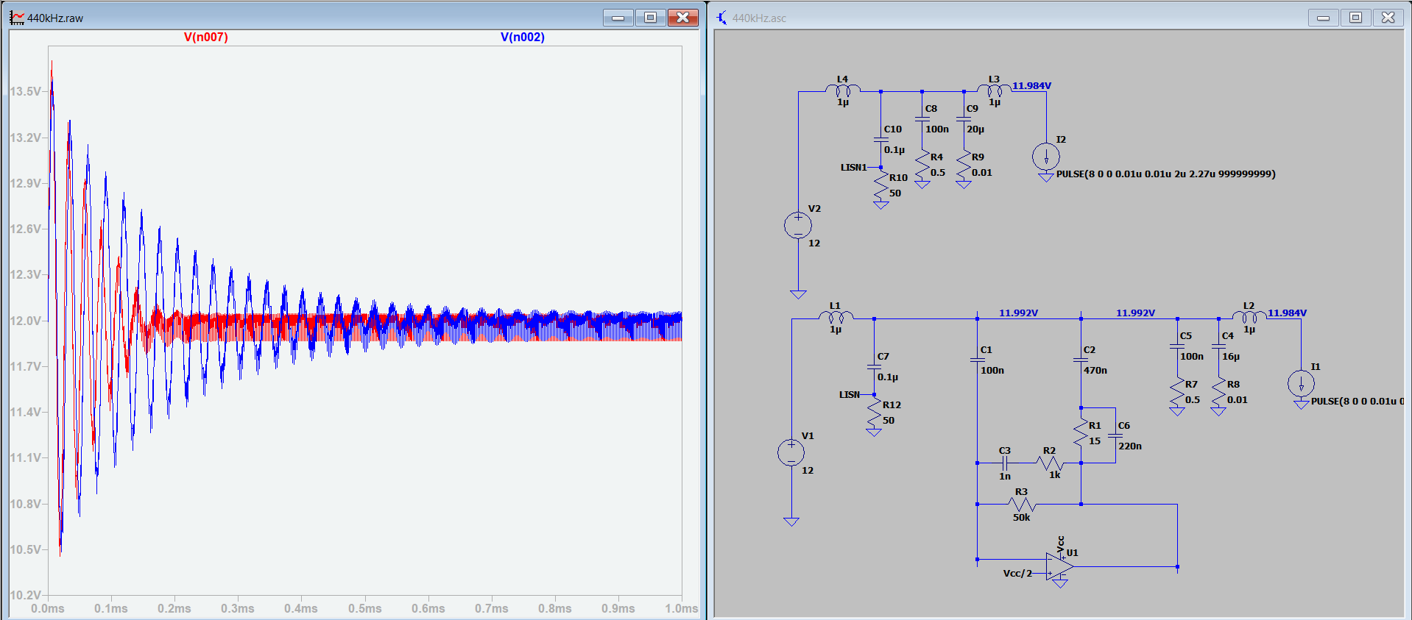
Şekil 8: 440kHz Anahtarlama Frekansına Sahip Aktif EMI Filtre Devresi ve Simülasyon Sonuçları

Slide 23
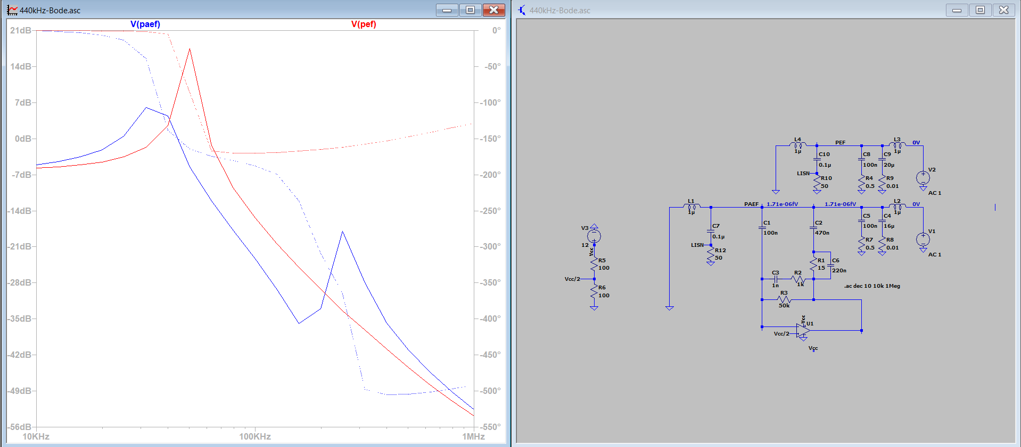
Şekil 9: 440kHz Anahtarlama Frekansına Sahip Aktif EMI Filtrenin Bode Diyagramı

Slide 24
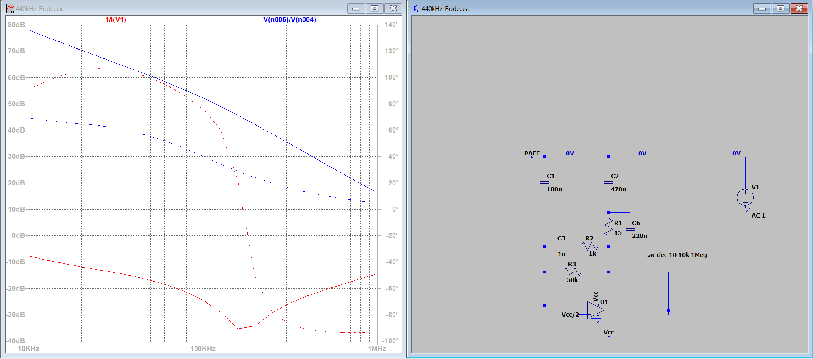
Şekil 10: fsw= 440 kHz için Oluşturulan Aktif EMI Filtrenin Empedans Kazanç Grafiği

Slide 25
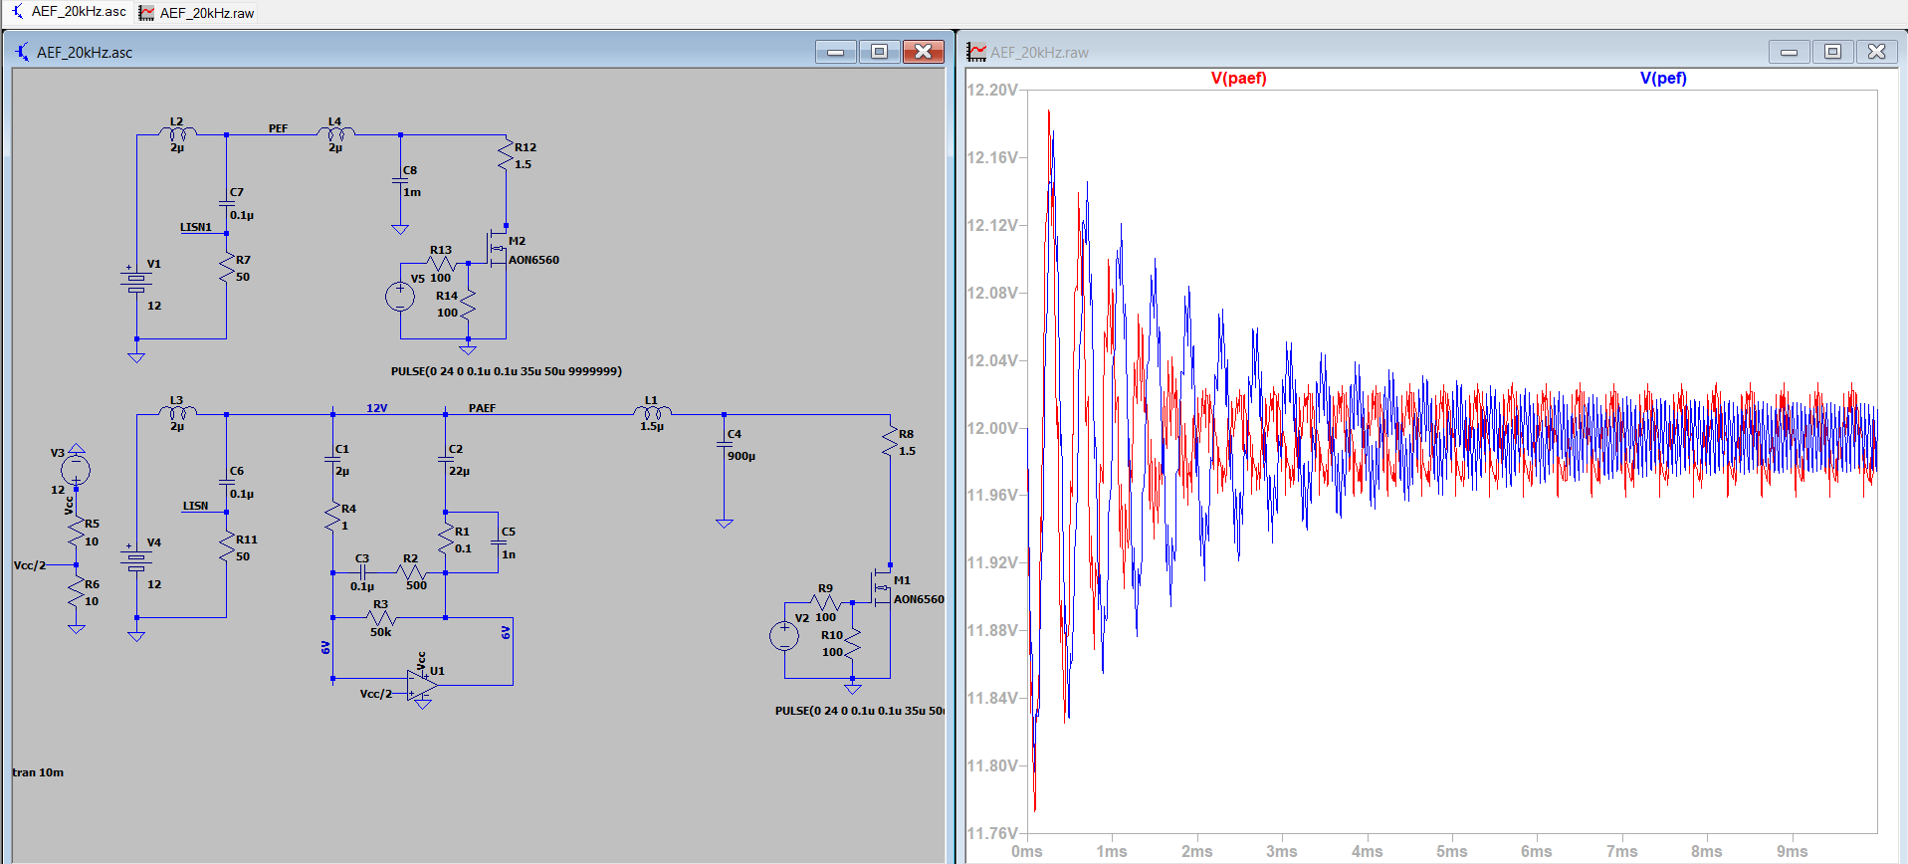
Şekil 11: 20kHz Anahtarlama Frekansına Sahip Filtre Devresi ve Simülasyon Sonuçları

Slide 26
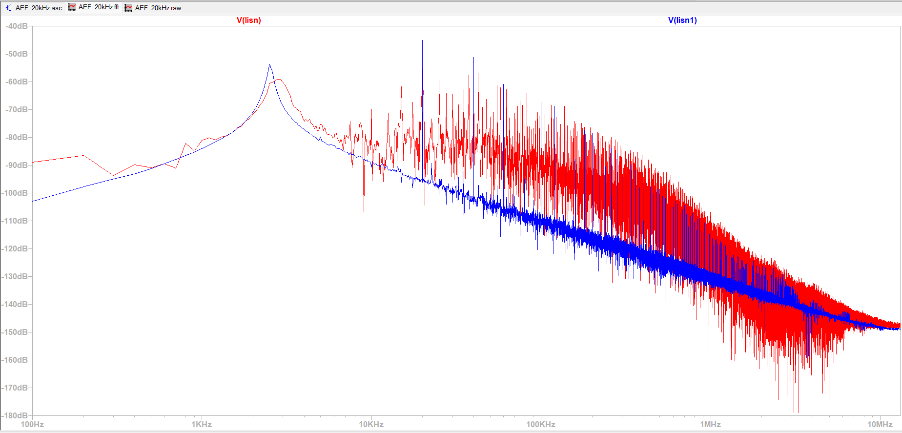
Şekil 12: 20kHz Anahtarlama Frekansına Sahip Aktif EMI Filtrenin FFT Grafiği

Slide 27
Sonuçlar
Yapılan çalışmalarda aktif filtrenin gerçekten olduğundan daha yüksek bir kapasite değeri oluşturduğu gözlemlenmiştir
Aktif filtre üzerinde çalışılabilir görünmekte, bununla birlikte aktif filtrenin çalışma aralığı opamp’ın band genişliği seviyesinde tasarlanmalıdır kötü EMI sonuçlarına neden olabilir, ayrıca çıkışta yakalan akım opamp’ın çıkışı üzerinden akması gerekeceğinden opamp’ın bu akımı kaldırabilecek yeterlilikte olması gerekir bu durum AEF’nin maliyet olarak dezavantajlı konuma düşmesine neden olabilir.
Opamp harici ve gürültüsüz bir gerilim kaynağına ihtiyaç duymaktadır.
Kararlı bir devre yapmak oldukça zordur.

Slide 28
Kaynakça
[1] Dipartimento di Ingegneria dell’Informazione. (2022). Development of an active EMI filter for CM conducted emissions and comparison with an integrated solution. Corso di Laurea Magistrale in Ingegneria Elettronica, A.A. 2022/2023.
[2] A. Charoy. “Electromagnetic Compatibility of Power Converters”. In: (July
2016). doi: 10.5170/CERN-2015-003.83.
[3] International Electrotechnical Commission (IEC). (2021). CISPR 25: Vehicles, boats and internal combustion engines – Radio disturbance characteristics – Limits and methods of measurement for the protection of on-board receivers. IEC Webstore. https://webstore.iec.ch
[4] Hegarty, T. (2023). How active EMI filter ICs mitigate common-mode emissions and increase power density in single- and three-phase power systems. Texas Instruments. https://www.ti.com/lit/pdf/sloa305
[5] Murray, O. (n.d.). Using an active EMI filter in power converters to reduce EMI filter size and cost. TI India Automotive Seminar, India.

Slide 29


KIRPART OTOMOTİV PARÇALARI SANAYİ VE TİC. A.Ş.
Gedelek Mahallesi Gedelek Sokak No:470 ,
Orhangazi 16800 Bursa, Türkiye
Phone : +90 224 586 5350 (3 Hat)
Fax : +90 224 586 5353
E-Mail : info@kirpart.com.tr
KIRPART TRADE SHANGHAI
Suite 1901, Hong Kong Plaza (South Tower)
283 Huai Hai Zhong Lu, 200021, Shanghai, China
Phone : +86 182 1766 5856
Fax : +86 (0)21 6318 8810
E-Mail : ling.hu@kirpart.com.tr

